Slide 1
第十章 浮力 第１节 浮力
八年级 物理

Slide 2
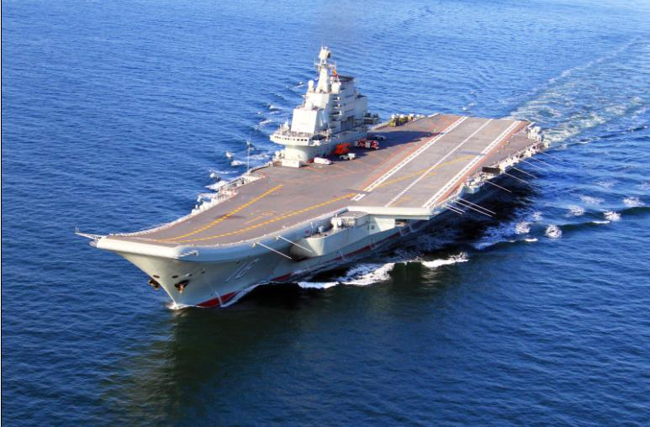
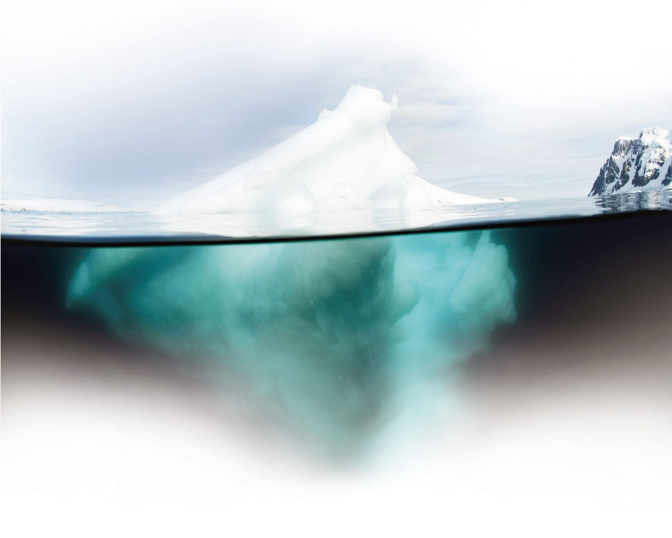
认识浮力
辽宁舰
冰山
是什么力量把他们托在水面上的？

Slide 3
实验与观察
认识浮力

Slide 4
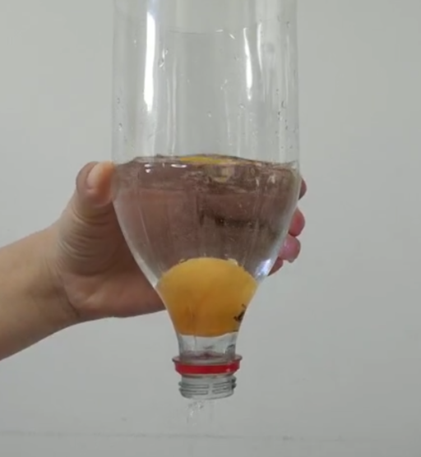
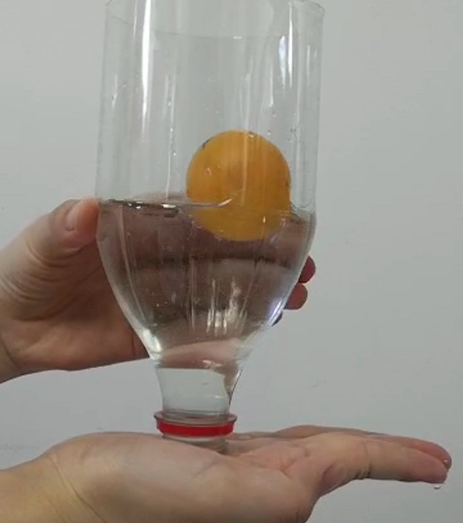
认识浮力
实验与观察
实验现象:
1.将乒乓球放入瓶内，向瓶里倒水，乒乓球没有浮起。
2.将瓶口堵住，乒乓球浮起来了。

Slide 5

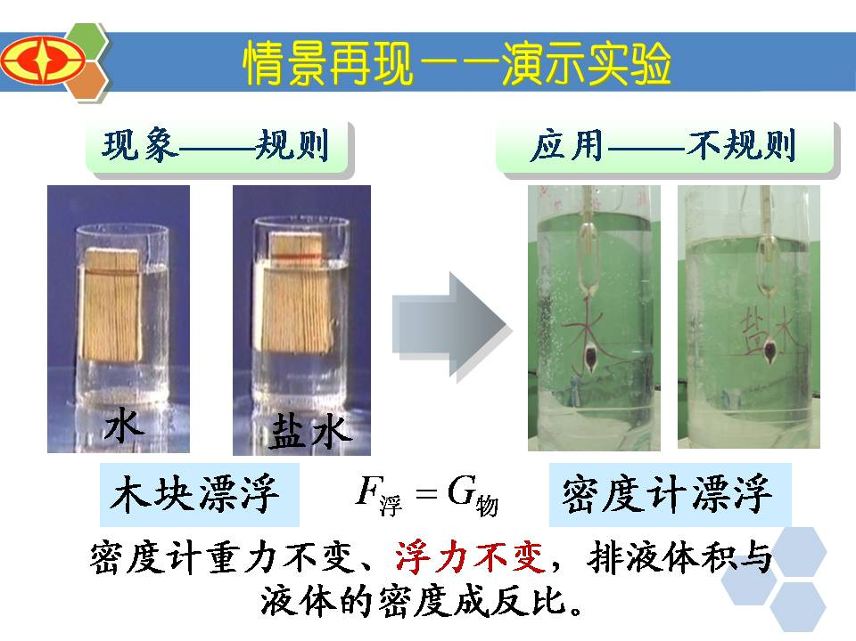
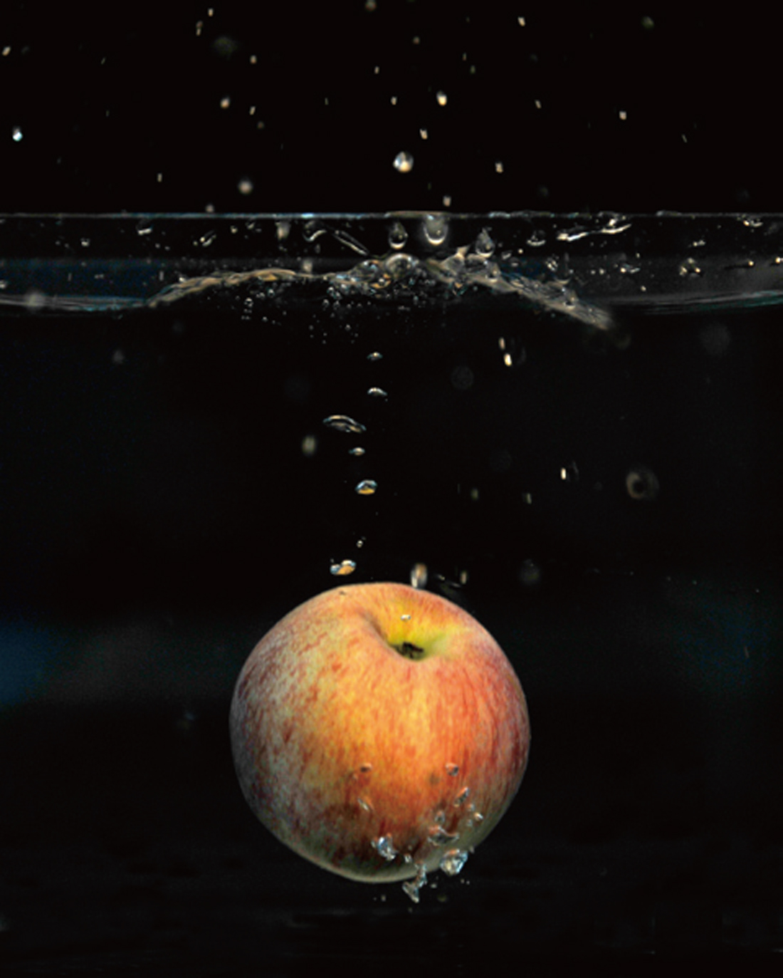
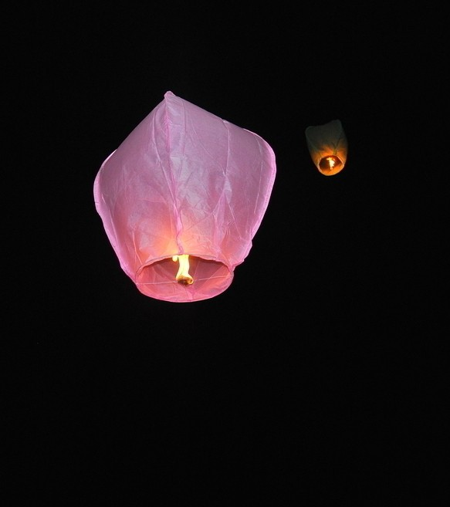
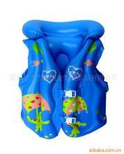
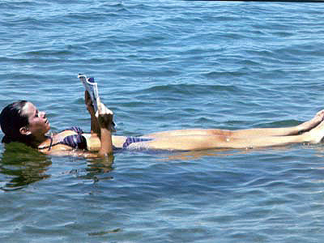
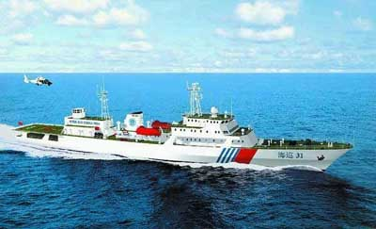
关于浮力你想知道哪些知识?
1．船为什么能在海面上航行？
2．救生圈、救生衣的作用是什么？
3．人在死海中游泳，为什么漂浮在海面上？
4．孔明灯为什么能升空？
5．木块在水面上漂浮，苹果在水中沉底，它们都受到浮力吗？

Slide 6
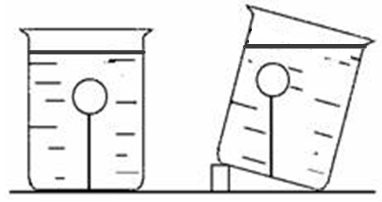
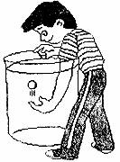
体验浮力
【活动】
完成下列实验，观察分析实验现象。
F
F_{拉}
G
【说明】
A.水对浸在其中的乒乓球有一个向上托起的力。
B.托力的方向竖直向上。

Slide 7
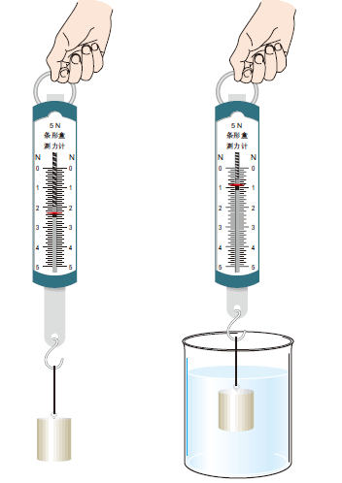
体验浮力
实验
木块在水中受到托力
铅块在水中也受到托力
浮力
浮力
托力
F_{拉}
托力
Ｇ
Ｇ

Slide 8

一、浮力
（F_{浮}）
1．浮力：
浸在液体中的物体受到向上的力叫 浮力。
2．符号： F_{浮}
3．称重法测浮力的大小：F_{浮}=G－F
4．浮力的方向： 竖直向上(与重力方向相反）
5．浮力的施力物体：液体
6．浸在气体中的物体也受到气体对物体的浮力。

Slide 9
二、浮力的产生
实验与观察

Slide 10
二、浮力的产生
正方体两个对应的侧面所受液体压力相互平衡
正方体浸没在液体中
p＝ρgh
上、下两面所受压力关系
F_{向下}
h₁
∵p_{向上}＞ p_{向下}
∴ F_{向上}＞ F_{向下}
F= pS
h₂
F_{浮}= F_{向上}-F_{向下}
F_{向上}
浮力是液体对物体上、下表面的压力差而产生的

Slide 11
浮力是液体对物体上、下表面的压力差而产生的
二、浮力的产生
实验与观察
解释现象
1.将乒乓球放入瓶内，向瓶里倒水，乒乓球不浮起，这是因为乒乓球下表面没有水。
2.将瓶口堵住，乒乓球下面有了水，产生了向上的压力，因而有了浮力，使乒乓球浮起。

Slide 12
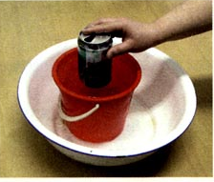
三、浮力的大小与哪些因素有关
小实验：
把空饮料罐用手按入水桶，饮料罐进入水中越深，手用的力越来越大，会看到水桶里的水面上升，甚至会溢出。
提出问题
浮力大小可能和什么因素有关？

Slide 13
三、浮力的大小与哪些因素有关
猜 想
1.可能跟物体浸在液体中的体积有关
2.可能跟液体密度有关
3.可能跟物体在液体中的深度有关
4.可能跟物体密度有关
5.可能跟物体质量有关
......

Slide 14

三、浮力的大小与哪些因素有关
实验探究
实验器材
圆柱体
水
酒精
浓盐水
弹簧测力计
实验方法
控制变量法。

Slide 15
三、浮力的大小与哪些因素有关
检验猜想
1．探究浮力与物体浸在液体中的体积的关系
记录表格
F_{浮}=G－F
实验次数 | 液体种类 | 物体浸入液体中体积 V/格 | 物体受到重力 G/N | 弹簧测力计示数F/N | 物体受到的浮力 F_{浮}/N
1 | 水 | 1
2 | 水 | 2
3 | 水 | 3
结论：在同一液体中，物体浸在液体中的体积越大，浮力越大。

Slide 16
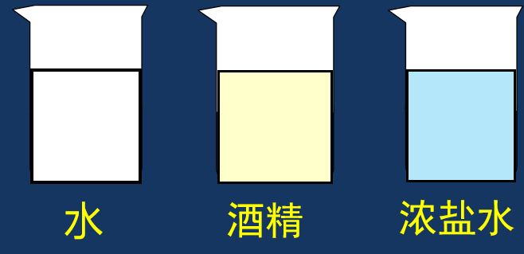
三、浮力的大小与哪些因素有关
2．探究浮力与液体密度的关系
F_{浮}=G－F
记录表格
实验次数 | 液体 种类 | 物体浸入液体中 体积 | 物体受到重力G/N | 弹簧测力计示数F/N | 物体受到的浮力 F_{浮}/N
1 | 水 | 完全浸没
2 | 酒精 | 完全浸没
3 | 浓盐水 | 完全浸没
结论：物体排开液体体积一定时，液体密度越大，浮力越大。

Slide 17
三、浮力的大小与哪些因素有关
检验猜想
3．探究浮力与物体在液体中的深度的关系
记录表格
F_{浮}=G－F
实验次数 | 液体种类 | 物体浸入液体中深度h/cm | 物体受到的重力G/N | 弹簧测力计示数F/N | 物体受到的浮力 F_{浮}/N
1 | 水 | h₁
2 | 水 | h₂
3 | 水 | h₃
--- |  | - - -

Slide 18
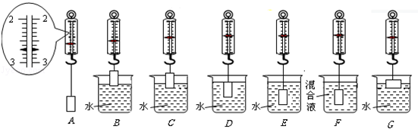
三、浮力的大小与哪些因素有关
实验分析
步 骤 | A | B | C | D | E
弹簧测力计示数F/N | 2.7 | 2．6 | 2．5 | 2．4 | 2．4
F_{拉}
F_{浮}
0
h
0
h
结论：
当物体没有完全浸没前，浮力的大小随着深度的增加而增大；
当物体完全浸没后，浮力的大小与深度无关。

Slide 19
课后小任务
4.探究浮力与物体密度的关系
5.探究浮力与物体质量的关系
......

Slide 20
实验结果表明
物体在液体中所受的浮力大小，跟它浸在液体中的体积有关，跟液体的密度有关。浸在液体中的体积越大、液体的密度越大，浮力就越大。

Slide 21
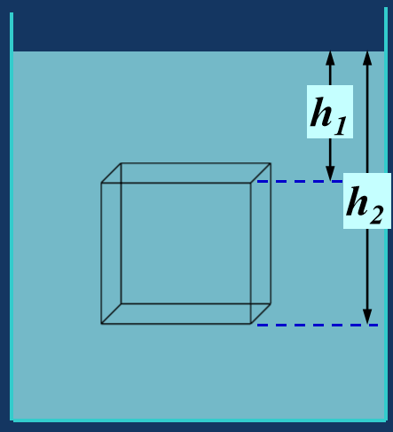
四、想一想 做一做
1 浸没在湖水中的物体，随着浸没深度的增加，下列说法中正确的是（ ）
A．物体受到的压强增大
B．物体上、下表面受到的压力增大
C．物体上、下表面受到的压力差增大
D．物体受到的浮力不变
ABD
p＝ρgh
F= pS
F_{浮}= F_{向上}-F_{向下}

Slide 22
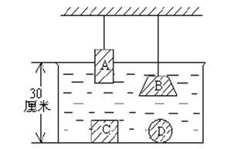
四、想一想 做一做
2、质量相同的实心铝块A 为长方体，B 为梯形， C 为正方体，D 为圆球体，如图所示，且C 的表面很光滑与容器底密闭接触，在这四种情况下一定受到浮力的是（ ）
A. A、B、C
B. A、B、D
C. A、C、D
D. B、C、D
B

Slide 23
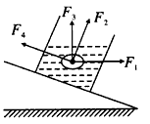
四、想一想 做一做
3. 一个盛有盐水的容器中悬浮着一个鸡蛋，容器放在斜面上，如图所示。图上画出了几个力的方向，你认为鸡蛋所受浮力的方向应是（ ）
A． F₁
B． F₂
C． F₃
D． F₄
C

Slide 24
四、想一想 做一做
4、探究“影响浮力大小的因素”时，小红做了如图所示的实验。请你根据她的实验探究，回答下列问题：
（1）比较图B 和C 可知，物体受到的浮力大小与排开液体的 有关；
（2）比较图C 和E 可知，物体受到的浮力大小与液体的 有关；
体积
密度

Slide 25
（3）比较图C 和 可知，浮力的大小与物体浸没在液体中的深度无关；
（4）图E 中物体受到的浮力大小为 N。
D
0.8
F_{浮}=G－F

Slide 26
反馈练习
1．关于浮力，下列说法中正确的是（ ）
A．只有浮在液体表面上的物体才受到浮力
B．一切浸入液体中的物体都受到液体对它竖直向上 的浮力
C．只要下沉的物体就不会受到浮力
D．浮力的方向一定都是竖直向上的
D

Slide 27
反馈练习
2．绳子的下端系着一个铁块，当铁块浸没在水中后剪断绳子，铁块下沉的过程中它受到的浮力将（ ）
A．逐渐变大 B．逐渐变小
C．保持不变 D．变为零
C
浮力
浸在液体中的体积
液体的密度

Slide 28
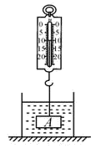
反馈练习
3、如图所示，将长方体物块A 完全浸没在水中，此时弹簧测力计的示数为10N，若物块上、下表面所受水的压力分别为18N和23N，则物块A 的质量是多少千克？（g=10N/kg）
【解析】
物块A 所受的浮力：
F_{浮} =F_{向上} - F_{向下}=23N-18N=5N；
物块A 的重力是：
G=F_{浮}+F =5N+10N=15N；
据G=mg得：
m=G/g=15N/10(N/kg)=1.5kg

Slide 29
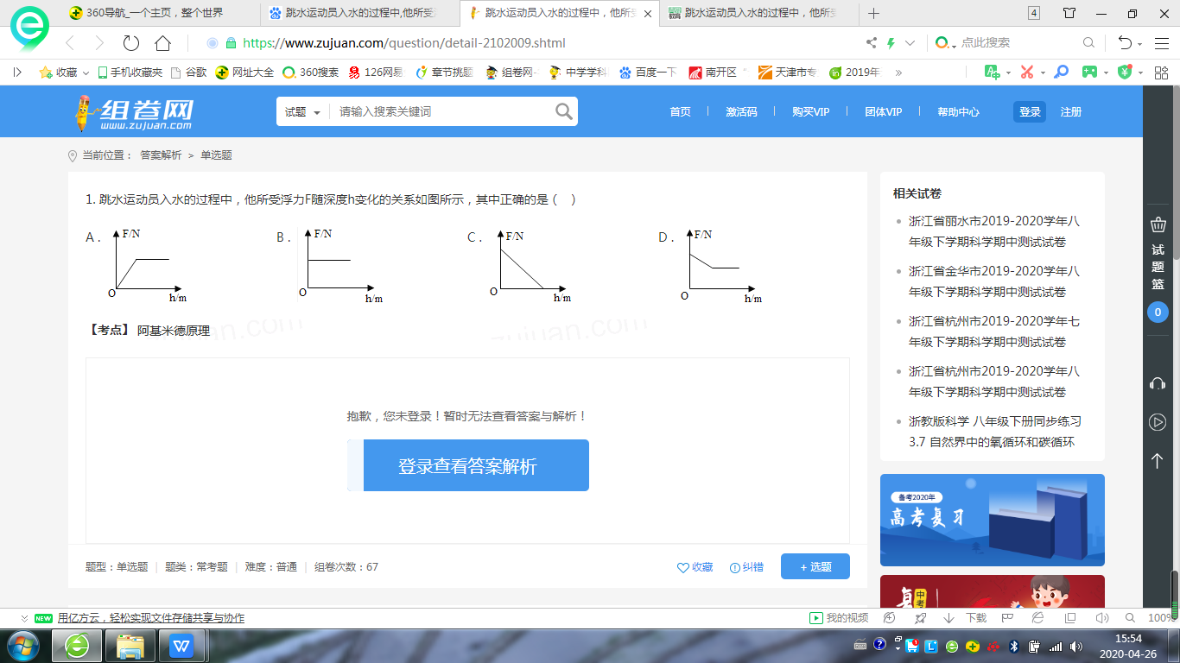
反馈练习
4. 跳水运动员入水的过程中，他所受浮力F 随深度h 变化的关系如图所示，其中正确的是（ ）
A

Slide 30
课堂小结
定义：浸在液体（空气）中的物体受到向上的力
浮力产生原因：液体对物体上、下表面的压力差
浮力
浮力的方向： 竖直向上
浮力的求法：1、称重法：F_{浮} =G - F
2、压力差法：F_{浮} =F_{向上} - F_{向下}
浮力大小影响因素：1、浸在液体中的体积
2、液体密度

Slide 31
课后作业
人教版八年级物理下册53页
动手动脑学物理

Slide 32
祝同学们学习愉快！
再见！

